Slide 1
MAVZU:ARDUINO/MATLAB TIZIMI

Slide 2
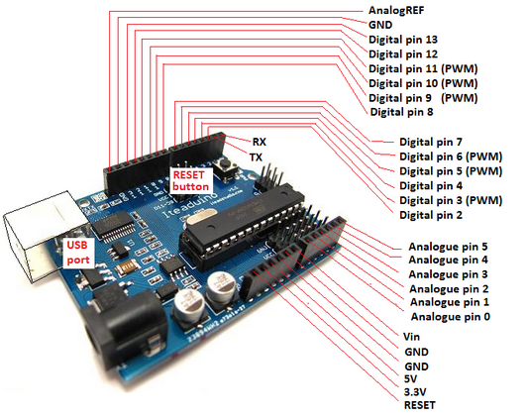
Arduino UNO platasining tuzilishi:

Slide 3
Arduino platasi tok manbaiga ikki xil yo’l bilan: USB port (1) va Label (2) portlari orqali ulanadi. USB port orqali ulanganda plataga dasturiy vositalar orqali buyruq berish imkoniyati bo’ladi, Label port orqali ulanganda esa doimiy tok manbai o’zgarmas bo’ladi. Ushbu ulanishni amalga oshirishda 20 V yuqori bo’lgan tok manbaini ulash mumkin emas, aksincha 6 – 12 V manbalar tavsiya etiladi.
Arduino platasining asosiy ulanish nuqtalari 5V, 3.3V, GND, Analog, Digital, PWM va AREF lar hisoblanadi.
GND (3) ulanish nuqtasi (pin) zazemleniya, yani yerga ulanish vazifasi bajaradi. Platada 3 ta GND ulanish nuqtasi bo’lib, barchasi bir xil vazifani amalga oshiradi.
5 V (4) va 3.3 V (5) ulanish nuqtalari tok manbai nuqtalari bo’lib, 5V li tok manba, 3.3 V li tok manba.
A0 dan A5 gacha ulanish nuqtalari ANOLOG IN (6) nuqtalari bo’lib, tashqi datchiklar orqali anologli ma’lumotlarni qabul qilish va ulardan foydalanish uchun raqamli ko’rinishga o’tkazish vazifalari yuklatilgan.
0 dan 13 gacha bo’lgan ulanish nuqtalari DIGITAL (7) ulanish nuqtalari bo’lib, bu ulanishlar orqali raqamli ma’lumotlarni qabul qilish va yuborish imkoniyatlari mavjud.
3, 5, 6, 9, 10 va 11 ulanish nuqtalari PWM (8) ulanish nuqtalari bo’lib, PWM – Pulse-Width Modulation vazifalarini bajaradi, ya’ni ushbu ulanish nuqtalari anologli chiqish ham bo’lishi mimkin.
AREF (9) anolog signallar uchun maxsus ulanish nuqtasi.

Slide 4
Qayta yoqish (RESET BUTTON) tugmasi (10) yaratilgan loyihani qayta ishga tushirish imkoniyatini beradi.
LED ON (11) svetidiodi platani tok manbasi bilan aloqadorligini anglatadi. Agar yonsa, demak plata tok manbaiga ulangan, aksincha, ulanishni qayta tekshirib ko’rish kerak.
TX RX LED (12) svetodiodlari Arduino platasida ma’lumot (dasturiy ma’lumot) yuklanganda yoki yuborilganda ishga tushadi. RX svetodiodi raqamli tizimda 1, TX esa 0 qiymatni anglatadi [1].
Arduino platasining asosiy miyasi, ya’ni boshqarish markazi bu IC – Integrated Circuit (13) bo’lib, platadagi asosiy boshqarilish markazdir. Arduino platasida asosisan ATMEL firmasi tegishli IC lardan foydalaniladi. IC va mikrokontroller aynan bir xil vositadir. AVR, yani ATMEL mikrokontrollerlari bir taktli generatsiyada katta hajmli instruksiyani yuklash va qayta ishlash, qurilma xotirasida qayta dasturlash, ya’ni FLASH ROM xotirasi orqali mikrokontrollerga 1000 marta dastur yozish, nafaqat quyi balki, yuqori darajali dasturlash tillarida ham dastur yozish, AVR mikrokontrollerlarida 32 li registr mavjudligi (Bu esa anologli mantiqiy-boshqaruv bilan ishlash imkonini beradi), energetik jihatdan kam xarajatli, keng tarqalgan va ommabob dasturlovchi qobiqlardan ham foydalanish imkoniyatlariga ega

Slide 5
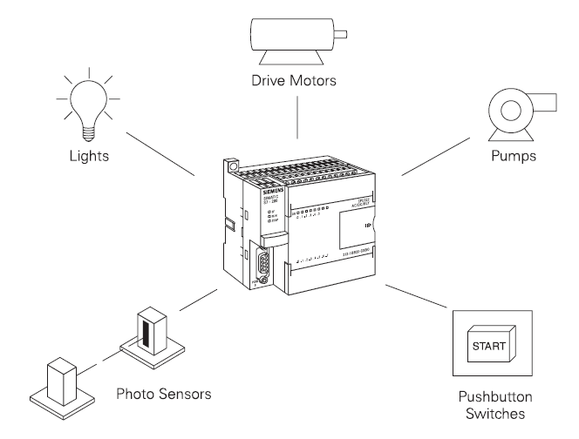
Zamonaviy ishlab chiqarishda dasturlanuvchi mikrosxemalarning asosan ikki turidan foydalanilmoqda, ular: PLC, yani programming logical controller – dasturlanuvchi mantiqiy controller va mikrokontrollerlardir.
PLC xisohlash mashinasining microkompyuter turiga kiriuvchi, dasturlanish interfeysiya ega qurilmadir. U PLC monitori asosida kiritilgan signalni bazaviy buyruqlar asosida avtomatik jarayonnni bajaruvchi mexanik qurilmalarga signal beruvchi elementdir

Slide 6
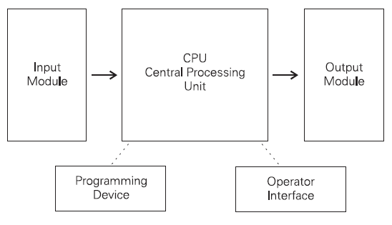
PLC ning tuzilishi:
Kirish moduli;
Markaziy prosessor;
Chiqish moduli.
PLC ning ishlab chiqarish va tijoriy jarayonlarda keng qo’llaniladi. Masalan: matorni stop va start sensorlari asosida boshqarish jarayonini PLC orqali boshqarilishi.

Slide 7
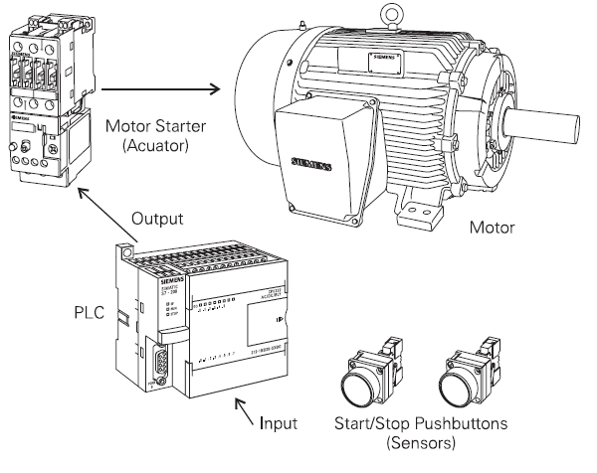
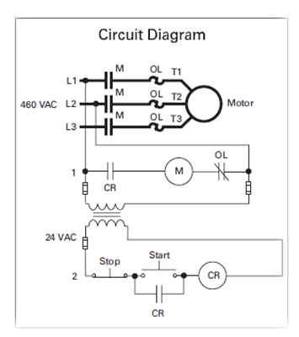
Jarayonning elektr sxemasi:

Slide 8
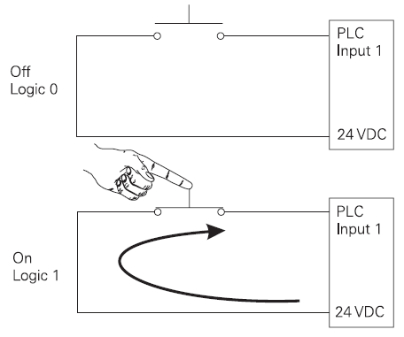
Siemens firmasi tomonidan SIMATIC S7 oilasiga mansub S7-200, S7-300 va S7-400 markali PLC lar ishlab chiqailgan bo’lib, bular ishlash tezligi va samaradorligi bilan boshqa PLC lardan ajralib turadi [1].
PLC larning ishlash prinsispi ikkilik sanoq tizimiga asoslanadi [1]. Ya’ni u faqat on va off tushunchalarini tushinadi:

Slide 9
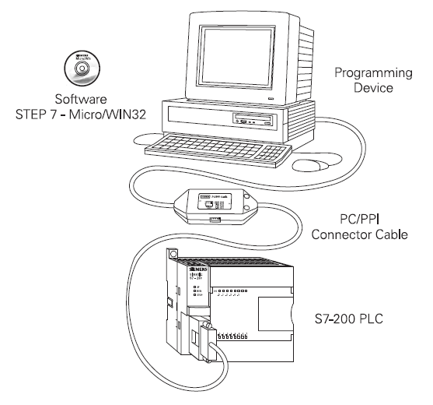
PLC ga kiruvchi signallar anologli va raqamli bo’ladi. Agar raqamli bo’lsa, u on va off qiymatlarini qabul qilsa, anologli signal bo’lsa, 0 dan 20 milliampergacha yoki 0 dan 10 voltgacha qabul qiladi [1].
PLC larda dastur yozish tartibi

Slide 10
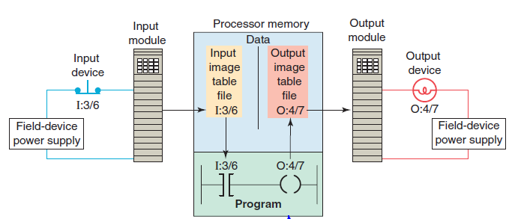
Ishlash prinsipi:

Slide 11
Mikrokontroller – integrallashgan bir chipli kompyuter bo’lib, u processor (CPU), xotira (RAM/ROM/Flash) va I/O portlari (USB, I2C, SPI, ADC) lardan tuzilgan. Uning oilalari: Intel, Atmel, Microchip (PIC) va ARM. Qo’llanilish sohalari: mexatronika [1].
Arduino UNO R3 platformasida asosan ATmega328P mikrokontrollerdan foydalanilgan bo’lib, u quyidagi hususiyatga ega:
AVR 8 bit li RISC arxitekturasiga ega;
20 MHz chastotali;
32kB flash xotira;
1 kB SRAM xotira;
23 ta dasturlanuvchi kirish/chiqish portlari;
6 ta 10-bitli ADC (anolog digital conventor) kirish portlari;
3 ta timer;
6 ta PWM chiqish portlari bot.

Slide 12
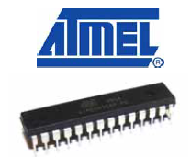
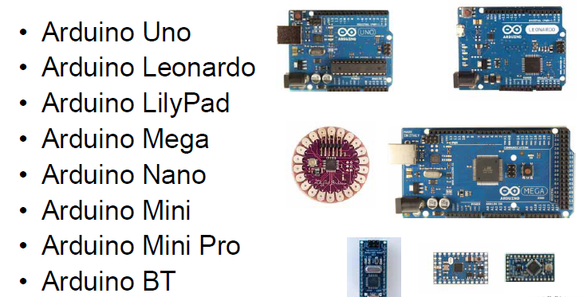
Arduino 2005 yil Massimo Banzi va David Cuartielleslar tomonidan asos solingan [3]. Uning turlari:

Slide 13
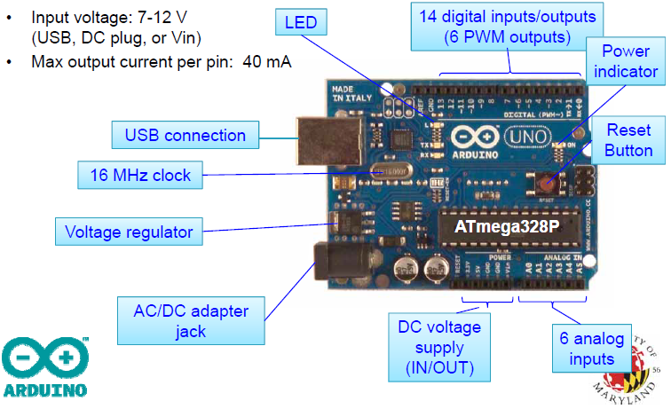

Slide 14
Nazorat savollari:
PLC nima?
PLC ning ishlash prinsipi?
PLC ning turlari?
PLC ning dasturlanishi?
Mikrokontroller nima?
Mikrokontrollernning ishlash prinsipi?
Adabiyotlar:
Basics of PLCs. Siemens. Step 2000. Siemens Energy & Automation center.
Programmable Logic Controllers (PLCs) An Overview.
Hands-on Research in Complex Systems Shanghai Jiao Tong University June 17 – 29, 2012

